Slide 1
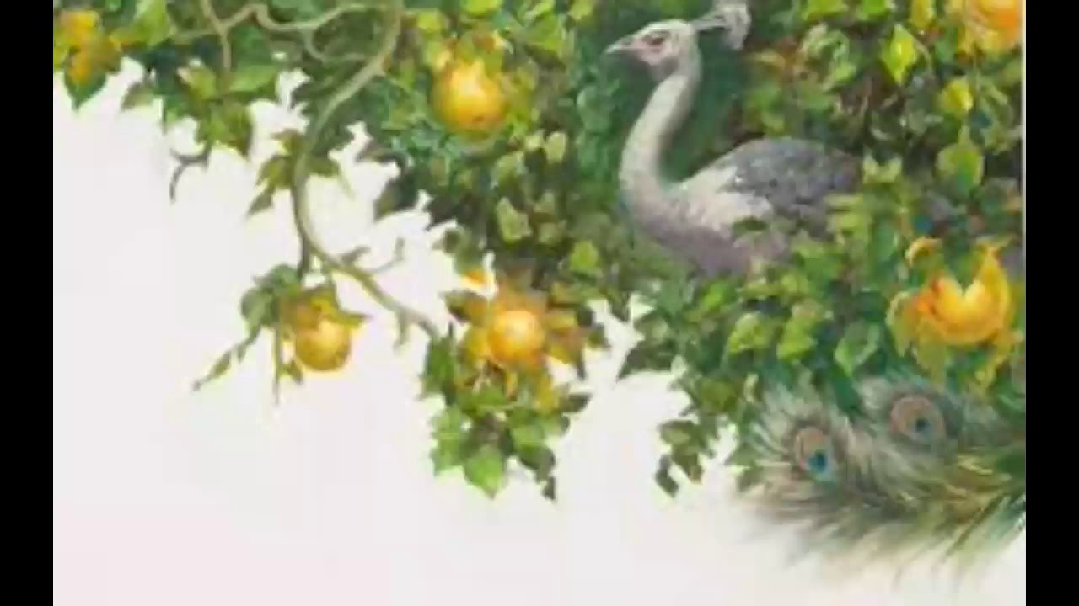
Народна бајка Златна јабука и девет пауница
Књижевност за децу
Вежбе: 3. час
Јелена Кукић

Slide 2
УСМЕНА/ НАРОДНА БАЈКА – дефиниција жанра
Бајка „Златна јабука и девет пауница“ је народна бајка, тако да овај час почињемо дефиницијом жанра.
Усмена/ народна бајка јесте вишеепизодична прича у којој се збивања нижу хронолошки уобличена, према устаљеним композиционим обрасцима, а карактерише је елеменат чудесног.
Композиција бајке заснива се, на ликовима (јунацима) и збивању, које се одвија у времену и простору.

Slide 3
Догађаји се нижу хронолошки (по правилу), линеарно. Време збивања је ПРОШЛО, није историјски ситуирано.
ЛИКОВИ су претежно неименовани, карактерише их пол, занимање, социјални и породични статус, узраст. (некакав човек, жена, човек, змија, гавран, газда, змијињи цар, син, отац, муж...)
Честа су ПОНАВЉАЊА И ПАРАЛЕЛИЗАМ ДЕЛОВА!
РАСПЛЕТ је увек срећан.

Slide 4
Бајка – мит
Усмену бајку истраживачи често доводе у везу са митом. Мит је света истина која се доводи у везу са временом пре настанка света, пре почетка историје. Мит упућује на другачији свет у којем живе нељудски/ надљудски јунаци (пр. Први богови творци).
Бајка припада домену профаног (свакодневног). То је прича која се одвија у неодређеној, најчешће давној прошлости, у људском, надљудском и нељудском свету демона, животиња, чудесних бића. Свет бајке је чудесан свет, бајковит свет.
Чудесно се прихвата без страха и чуђења као нормалан део света бајке!

Slide 5
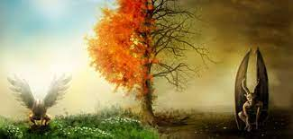
Ако се чудесно прихвата као нормално, то значи да морал стварности које познајемо престаје да важи унутар света бајке. У бајци није чудно да виле помогну ослепљеном праведнику или мртва мајка злостављеној девојци. НЕПРАВДА У УСМЕНОЈ БАЈЦИ МОРА БИТИ ИСПРАВЉЕНА.

Slide 6
ОДНОС УСМЕНА/АУТОРСКА БАЈКА
Прва и основна разлика између усмене/ народне бајке и ауторске бајке јесте што ауторска бајка има аутора. Он је тај који утиче на њен облик, па чак и онда када бајку пише угледајући се на народну бајку.
Јунаци усмене бајке су људска бића, чији се лик карактерише оним што ради, узрастом, породичним статусом итд (чобан, краљ, слуга).
Јунаци ауторске бајке су бића поникла из индивидуалне стваралчке фантазије, књижевности, и сна.
Јунаци ауторске бајке имају симболична имена: Златокоса, Седефна ружа, Ведран...

Slide 7
ОДНОС УСМЕНА/АУТОРСКА БАЈКА
Када су неименовани, јунаци ауторске бајке име добијају по врсти (пр. Мала сирена, јунакиња бајке Х. К. Андерсена; у филму, она добија име Аријел)
Ликови ауторских бајки су описани много више него јунаци усмених бајки, те током њихових авантура јунаци и ПСИХОЛОШКИ САЗРЕВАЈУ.
У усменим бајкама јунаци, на крају бајке, најчешће само мењају социјакни статус: од сиромаха постаје богаташ, од обичног младића женидбом постаје цар.
У ауторским бајкама, јунак може да буде и биљка, оживели предмет а не само људско биће.

Slide 8
Одлике усмене бајке
ЧУДЕСАН, БАЈКОВИТ СВЕТ; РЕАЛНО И НЕРЕАЛНО СЕ СТАПАЈУ БЕЗ СТРАХА И ЈЕЗЕ
ЈУНАЦИ СУ НЕИМЕНОВАНИ ИЛИ ИМЕНОВАНИ ПРЕКО СВОЈСТАВА
ГЛАВНИ ЈУНАК ЈЕ УВЕК ЉУДСКО БИЋЕ
КАРАКТЕРИЗАЦИЈА ЛИКА: ПРЕКО ОНОГА ШТО ЧИНИ, НА ОСНОВУ ПОЛА, УЗРАСТА, СОЦИЈАЛНОГ СТАТУСА ИЛИ ЗАНИМАЊА
ОПИСИ СЕ ПОНАВЉАЈУ: НАЈМЛАЂИ ЦАРЕВИЋ ЈЕ УВЕК ХРАБАР, НЕУСТРАШИВ, ПРОМИШЉЕН, ВЕШТ
ВРЕМЕ: НЕОДРЕЂЕНА ПРОШЛОСТ
ПРОСТОР ЈЕ УВЕК ПОВЕЗАН СА РАДЊОМ (БОРБА СА АЖДАЈОМ – ПОКРАЈ ЈЕЗЕРА)
СТИЛ: ПОНАВЉАЊА, УЧЕСТАЛИ ДИЈАЛОЗИ, НЕМА МНОГО ОПИСИВАЊА ПРОСТОРА, ЛИКОВА

Slide 9
Одлике усмене бајке
ПУНА ЈЕ ДИГРЕСИЈА И ЕПИЗОДА (НАПУШТАЊЕ РАДЊЕ И ЊЕНО ПРЕУСМЕРАВАЊЕ У ДРУГАЧИЈЕМ ПРАВЦУ)
НОВО НАНОШЕЊЕ ШТЕТЕ ЈУНАКУ (ЖЕНУ ОТИМА АЖДАЈА) ПОКРЕЋЕ НОВИ ТОК ПРИПОВЕДАЊА (ЦАРЕВИЋ ИДЕ ПОНОВО ДА ТРАЖИ СВОЈУ ЖЕНУ)
МОЖЕ САДРЖАТИ ОПИСЕ САКАЋЕЊА, СМРТИ, ПРОЖДИРАЊА
УВЕК ИМА „СРЕЋАН КРАЈ“ – ЈУНАК СЕ ЖЕНИ И СТУПА НА ПРЕСТО/ ПОСТАЈЕ ЦАР, СВА ШТЕТА ЈЕ ПОПРАВЉЕНА

Slide 10
устаљени почетак
– Био једном…
– Био један…
– Некада давно…
– Негде далеко…
устаљени завршетак – срећан крај (Живели су срећно до краја живота….)
Бајке се углавном завршавају венчањем главног јунака и/или ступањем на престо, које следи након његове победе, тако да девојка коју јунак добија представља и неку врсту награде главном јунаку.
устаљени непарни бројеви – најчешће три, седам, тринаест – три брата, три прасета, седам патуљака, тринаест година, борба која траје три дана… Радња у бајци се често понавља три пута, па главни јунак најчешће тек након треће савладане препреке успева да победи негативног јунака.
неодређени простор – не наводе се имена градова, држава, то су удаљена места НЕГДЕ, до којих јунак углавном мора да путује, да савадава на том путу различите препреке (пећине, горе, шуме, планине, замкови, дворци, царства, краљевства…).
Простор бајке може бити на земљи, испод земље, изнад земље, али и на неком неодређеном месту између неба и земље („Чардак ни на небу ни на земљи“), јер је у бајци све могуће.
неодређено време ( не говори се тачно када се дешава радња бајке – НЕКАДА давно)

Slide 11
– предмети – чаробна, магична средства која користе и позитивни и негативни јунаци
– помоћници – најчешће су помоћници животиње које говоре (персонификоване животиње), које помажу главном јунаку да пронађе и победи негативног јунака
– догађаји – различити нестварни, измаштани догађаји – окамењивање, стогодишњи сан, бацање проклетства, бацање магије, натприродна снага јунака, оживљавање, магични пољубац, јунаци прелазе велику удаљенст за кратко време, претварање у животиње…)

Slide 12
Народна бајка
Наше народне бајке сакупио је у народу Вук Стефановић Караџић, у Немачкој су бајке сакупљали браћа Грим. Вук је познавао браћу Грим и управо га је њихов рад подстакао да у нашем народу сакупи и запише што више усмених прича.
Вук је бајке назвао „женским приповијеткама у којима се приповиједају којекаква чудеса што не може бити“.

Slide 13
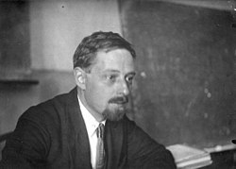
Морфологија бајке
Један од најзначајнијих изучавалаца бајке био је руски научник Владимир Јаковљевић Проп. Он је написао дела Морфологија бајке и Историјски корени бајке у којима се бави начином грађења и облицима усмених бајки.

Slide 14
Шта је проп уочио изучавајући бајке?
Проп је приметио како је у бајци важно шта неко ради, те да се радње у бајкама често понављају (одлазак јунака на пут, јунак се бори са противником, јунак се враћа кући са својом женом итд.)
Такође је приметио да се у бајкама појављују ликови који увек врше исте функције, односно имају одређене улоге:
Јунак (главни јунак, бори се против зла, оличење добра, често царев син)
Противник (штеточина, непријатељ јунака)
Даривалац(снабдева јунака чаробник средством)
Помоћник (људска бића (мудраци), чудесна бића, животиње)
Тражено лице (јунак га тражи - царева кћер)

Slide 15
Анализа усмене бајке златна јабука и девет пауница
Бајка Златна јабука и девет пауница објављена је у делу „Српске народне приповетке“ 1853. године. Забележио ју је Вук Стефановић Караџић.
Имајући у виду, све што смо до сада изложили, започећемо анализу народне бајке Златна јабука и девет пауница.
Бајку можете пронаћи на сајту Школе.
На следећем линку можете и одслушати аудио верзију бајке:
https://www.youtube.com/watch?v=JP295O4nBmw

Slide 16
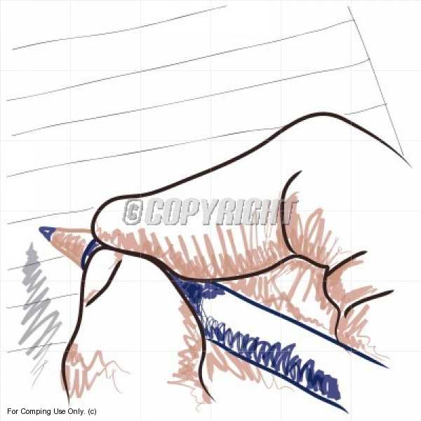
КАКО ЧИТАТИ књижевна дела?
Да бисмо дело памтили дуже након читања, можемо користити технику читања са „оловком у руци“. То значи да, док читате дела, водите сопствени дневник читања у који ћете записивати најзначајније догађаје, карактеристике ликова, ваша лична запажања. На овај начин вежбате сопствену моћ запажања, раздвајате неважно од важног, те дуго памтите радњу дела.
Пратите ваше емоције док читате. Осећања која градимо на основу прочитаног могу нам помоћи да се лакше присетимо представљених догађаја.
Постављајте себи питања, претпостављајте док читате, те на крају забележите своја предвиђања која су се обистинила. Истакните делове који су вас посебно зачудили, изненадили, усрећили, растужили...

Slide 17
Истраживачки задаци
Прочитајте бајку, а потом одговорите на следећа питања:
Прва група:
1. Које одлике усмене бајке препознајете у бајци Златна јабука и девет пауница? Наведите их и објасните.
2. За чим јунак у бајци трага? Како јунак започиње своје путовање?

Slide 18
Друга група:
1. Ко је главни јунак бајке? По чему се он разликује од своје браће? Шта сазнајемо о њему на основу његових поступака? Наведите примере који поткрепљују ваша запажања.
2. Ко помаже злобној браћи да напакосте најмлађем царевићу? Шта се дешава са поменутим помоћником? Коју одлику усмене бајке препознајемо у начину на који се кажњавају издајници у овој бајци?
Трећа група:
Шта баба царица жели од младог царевића? Која је њена улога у бајци?
Ко полази на пут са нашим јунаком?
Како разумевате пауничину поруку царевићу (Смакни горњи клин на доњи па ћеш ме онда наћи?)

Slide 19
Четврта група:
Наведите све помагаче у бајци. Опишите ситуације у којима се они појављују, те објасните како утичу на развој догађаја у бајци.
Пета група:
У бајци препознајемо две приче које су повезане истим мотивом. Које су то две главне приче и који моменат представља заплет сваке од њих? Који мотив их повезује?
Шеста група:
Пре него што ће отићи у шетњу, царица поставља забрану јунаку. Која је то забрана? Шта се дешава након што јунак ипак крши забрану? Размислите, шта је то што је нагнало јунака, да, упркос упозорењу, не послуша своју жену.
Које особине поседује девојка-пауница? Наведите примере који поткрепљују ваша запажања.

Slide 20
Седма група:
Колико пута царевић креће на путовање у бајци? Шта га мотивише да на та путовања крене? Које препреке мора да пређе у тим ситуацијама? Чиме бива награђен када препреке савлада? Наведите ситуације како бисте поткрепили ваше одговоре.
Осма група:
Колико пута се тип „зле бабе“ јавља у бајци? Наведите те ситуације. Присетите се епизоде у којој јунак служи код бабе како би добио коња. Шта носи карактер чудесног у овом сегменту бајке? Којег коња јунак бира и зашто?

Slide 21
Девета група („стари“ студенти):
Која чаробна средства царевић добија од животиња које среће током свог путовања и како су му она касније помогла? Које животиње су у питању? Шта мислите, зашто се баш ове животиње помињу у бајци? Које људске особине оне симболишу?
ПИТАЊА ЗА СВЕ ГРУПЕ:
1. КО СУ ПРЕДСТАВНИЦИ ДОБРА У ОВОЈ БАЈЦИ? КОЈИ ЛИКОВИ РЕПРЕЗЕНТУЈУ ЗЛО?
2. НАВЕДИТЕ ОСНОВНЕ ПОРУКЕ БАЈКЕ.
3. ШТА БИСТЕ НАВЕЛИ КАО ТЕМУ БАЈКЕ?

Slide 22
Рок за предају задатака је 14. 3. 2021.
Суштина оваквих задатака јесте читање, те разумевање прочитаног.
Задатке радите самостално, а одговоре пишите пуном реченицом. Ове задатке ћемо бодовати, зато је веома важно да дате све од себе како бисте одговорили на питања.
Уколико вам је нешто нејасно, јавите се како бисмо разрешили све дилеме(jelena.kukic07@gmail.com).
Када ми пошаљете Ваша решења, од најбољих одговора направићемо документ, који ће потом бити прослеђен свим студентима. На овај начин, анализа бајке биће доступна свима, те вам може олакшати припрему за колоквијум, односно испит.
Хвала Вам на пажњи!
Срећно!

